Slide 1
秘密分割与门限方案
主讲人：赵永哲
e_mail: yongzhe @jlu.edu.cn
电话：13180888761

Slide 2
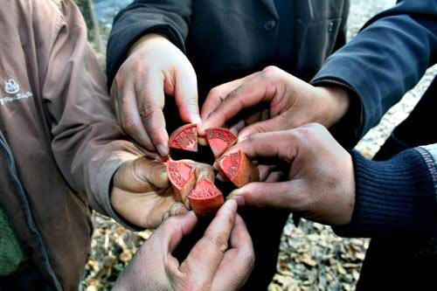
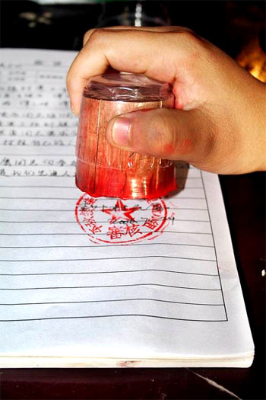
秘密分割
在某些情况下，通常必须由两人或多人同时参与才能生效，这时都需要将秘密分给多人掌管，并且必须有一定人数的掌管秘密的人同时到场才能恢复这一秘密。

Slide 3
秘密分割门限方案
threshold schemes
设秘密s被分成n个部分信息，每一部分信息称为一个子密钥或影子，由一个参与者持有，使得：
① 由k个或多于k个参与者所持有的部分信息可重构s。
② 由少于k个参与者所持有的部分信息则无法重构s。
则称这种方案为(k,n)秘密分割门限方案，k称为方案的门限值。

Slide 4
Shamir门限方案
Shamir门限方案是基于多项式的Lagrange插值公式的。
设{(x₁,y₁),…,(x_{k},y_{k})}是平面上k个点构成的点集，其中x_{i}(i=1,…,k)均不相同，
那么在平面上存在一个惟一的k-1次多项式f(x)通过这k个点。
若把密钥s取作f(0),n个子密钥取作f(x_{i})(i=1,2,…,n)，
那么利用其中的任意k个子密钥可重构f(x)，从而可得密钥s

Slide 5
Shamir门限方案：秘密的分割
设GF(q)是一有限域，其中q是一大素数，满足q≥n+1,秘密s是在GF(q)\{0}上均匀选取的一个随机数，表示为s∈_{R}GF(q) \{0}。
k-1个系数a₁,a₂,…,a_{k-1}的选取也满足
a_{i}∈_{R}GF(q) \{0}(i=1,2,…,k-1)。
在GF(q)上构造一个k-1次多项式
f(x)=s+a₁x+…+a_{k-1} x^{k-1}。
n个参与者记为P₁,P₂,…,P_{n},P_{i}
分配到的子密钥为f(i)。

Slide 6
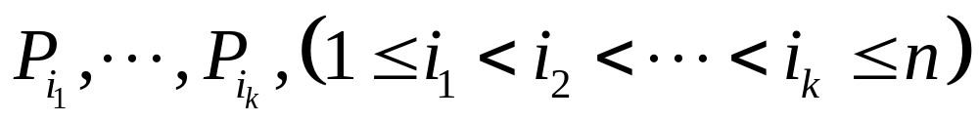
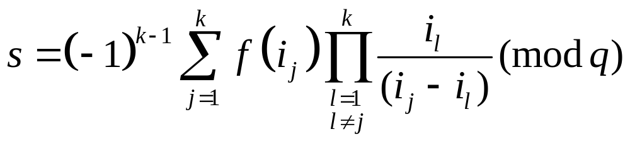
Shamir门限方案：秘密的重建
如果任意k个参与者
要想得到秘密s，

Slide 7
例5.1
设k=3,n=5,q=19,s=11，随机选取a₁=2,a₂=7，得多项式为
f(x)=(7x²+2x+11) mod 19
分别计算
f(1)=(7+2+11) mod 19=20 mod 19=1
f(2)=(28+4+11) mod 19=43 mod 19=5
f(3)=(63+6+11) mod 19=80 mod 19=4
f(4)=(112+8+11) mod 19=131 mod 19=17
f(5)=(175+10+11) mod 19=196 mod 19=6
得5个子密钥。

Slide 8
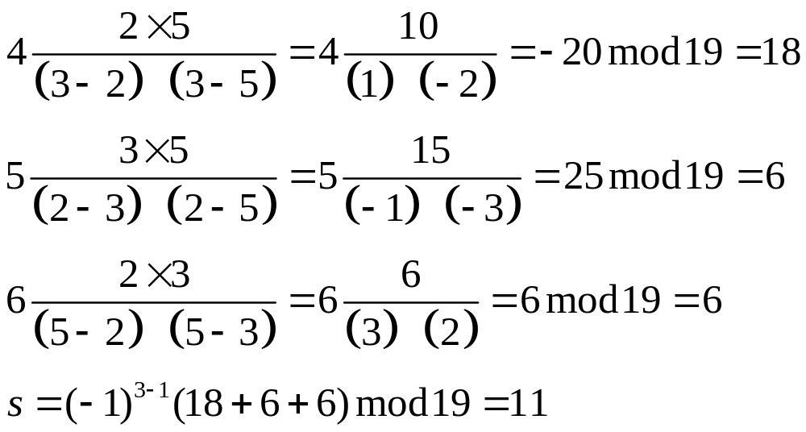
如果知道其中的3个子密钥f(2)=5,f(3)=4,f(5)=6，就可按以下方式重构s：

Slide 9
练习题1
Suppose we have a (2,4) Shamir secret sharing scheme mod the prime p = 13. Participants A, B, C are given the following valid shares:
A : (1; 11); B : (2; 3); C : (3; 8):
(a) What is the secret?
(b) Suppose D has the point (4, 7). Is this a valid share? Explain why or why not.
Notes:
5X+6

Slide 10
练习题2
分权管理
假设部队中一个班10个人，其中士兵8个人，副班长1人，班长一人
假设一件事情，
4个士兵可以决定
或者2个士兵加上副班长可以决定
或者班长可以决定
请问如何设计密钥共享方案？

Slide 11

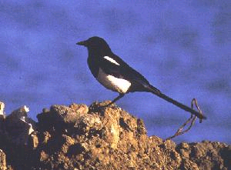
下次课再见！

